Slide 1
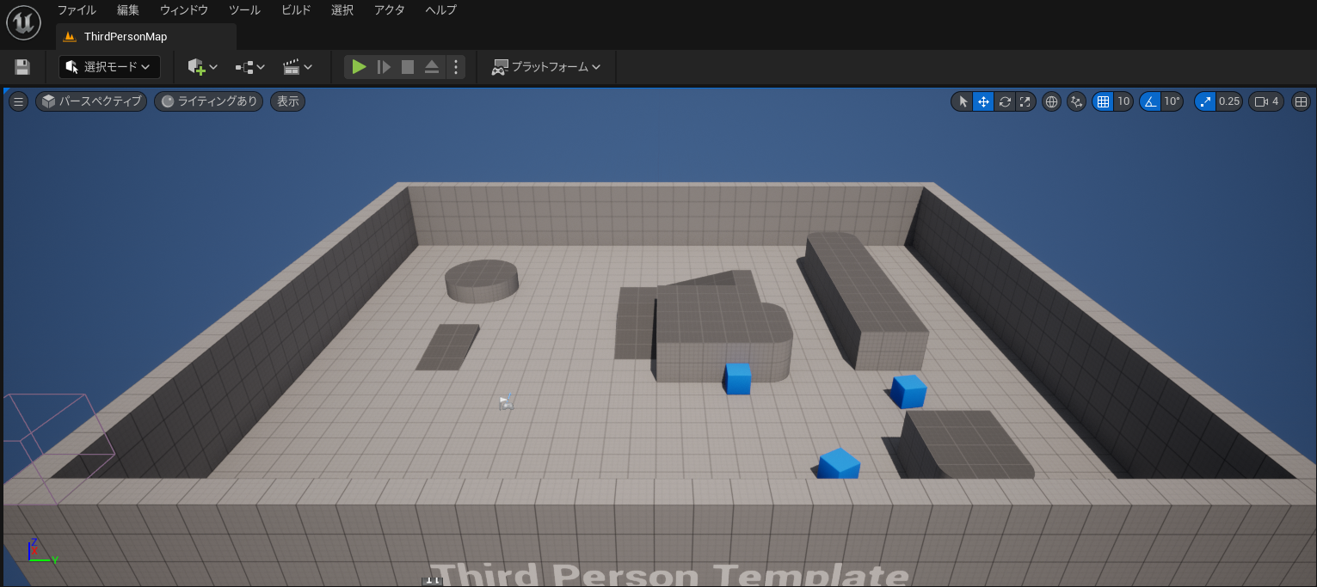
基本操作
基本操作を練習します。

Slide 2
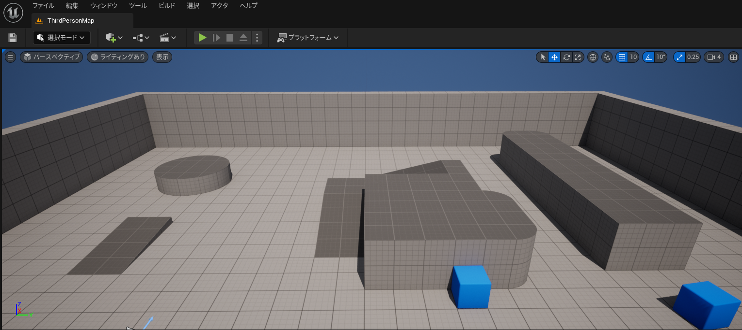
基本操作
マウスのホイールを回転させると、視点を前進/後退できます。

Slide 3
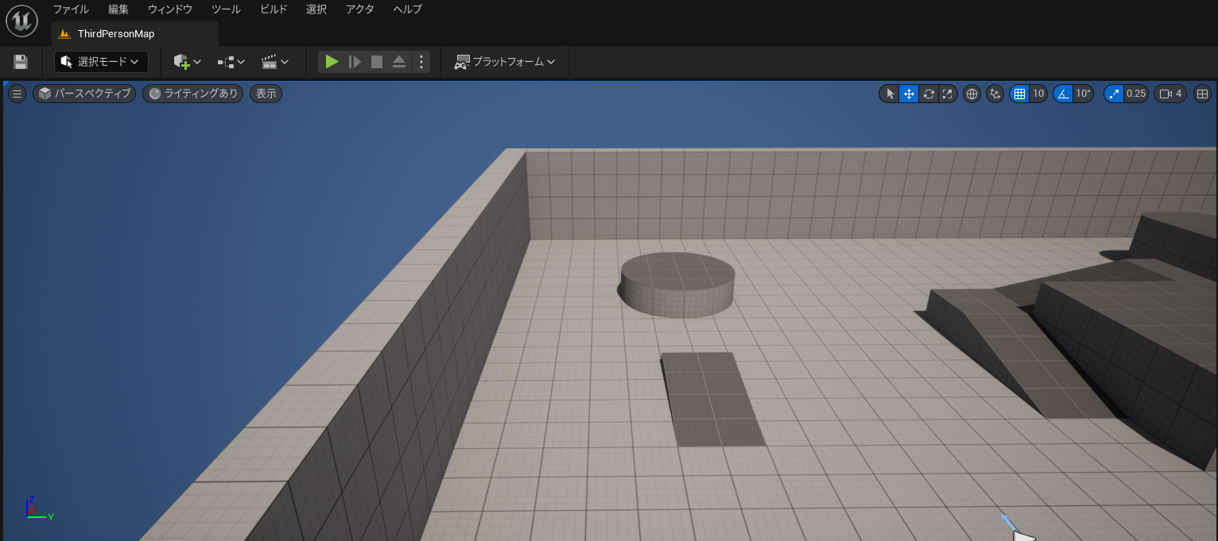
基本操作
マウスのホイールをドラッグ＆ドロップするとスライド移動します。

Slide 4
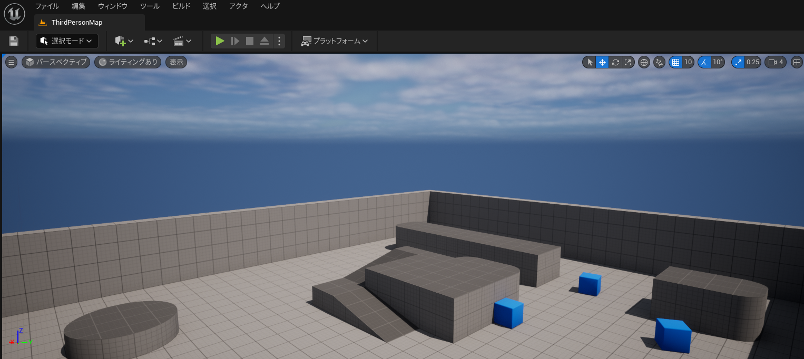
基本操作
右クリックでドラッグ＆ドロップすると視野が回転します。

Slide 5
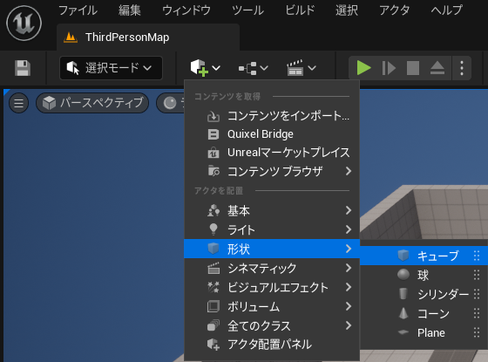
基本操作
追加ボタンから「形状 > キューブ」を選択します。

Slide 6
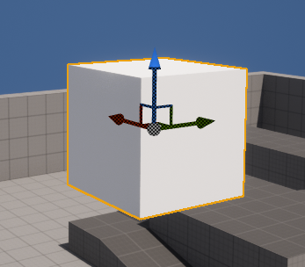
基本操作
レベル内にキューブが追加されます。

Slide 7
基本操作
矢印をドラッグ＆ドロップすると、
その方向にオブジェクトを移動させることができます。

Slide 8
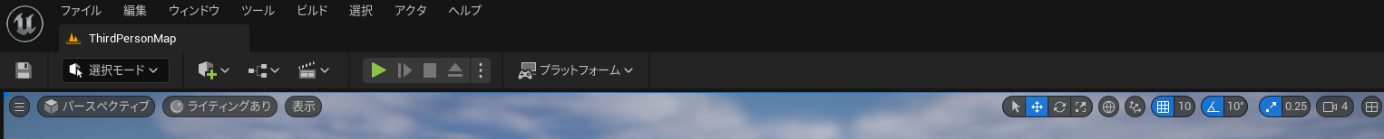
基本操作
右上のボタンから操作モードを切り替えられます。
回転ボタンを押してみましょう。

Slide 9
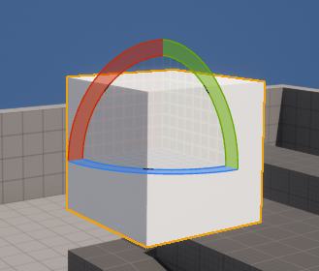
基本操作
ドラッグ＆ドロップで回転させることができます。

Slide 10
基本操作
隣のボタンは拡縮モードになります。

Slide 11
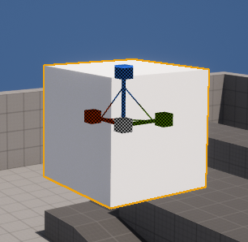
基本操作
ドラッグ＆ドロップで拡縮できます。

Slide 12
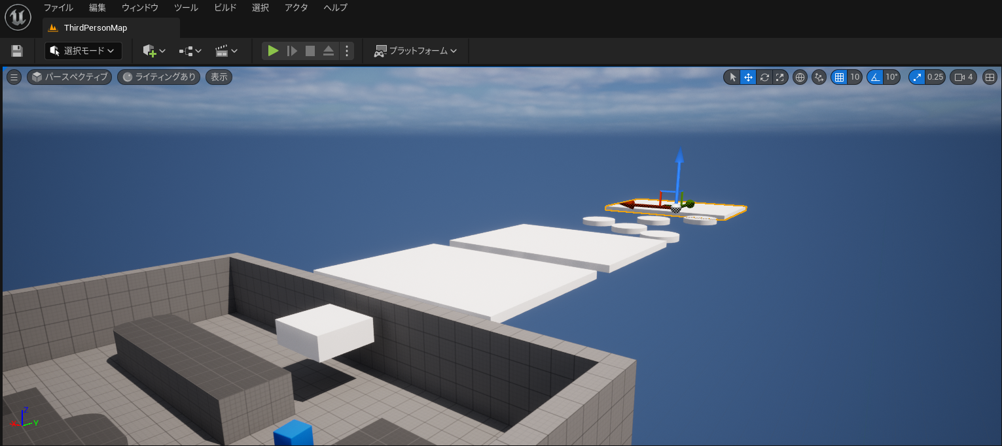
基本操作
オブジェクトを追加、変形してステージを広げましょう。

